Slide 1
第三章 HTML基础知识

Slide 2
网络给人们带来了一个缤纷绚丽的世界，那么上网浏览的网页是用什么语言编写的呢？这些页面，主要是用HTML语言编写。HTML是英语“Hypertext Marked Language”的缩写，即“超文本标记语言”，它不是编程语言，是一种用来制作超文本文档的简单描述性标记语言。本单元的主要任务就是通过任务需求了解HTML的基础知识。

Slide 3
主要内容
● 掌握HTML的基本格式；
● 了解HTML在文本及版面风格的控制；
● 熟悉图像、超链接和表格的使用；
● 了解HTML表单的制作。

Slide 4
3.1 任务1 引入性案例
任务描述及任务目标：在Windows中，从头到尾做一个最简单的HTML的例子。完整的展示HTML文档的制作过程。

Slide 5
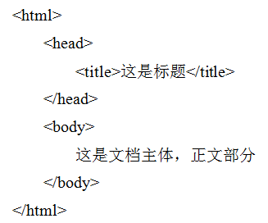
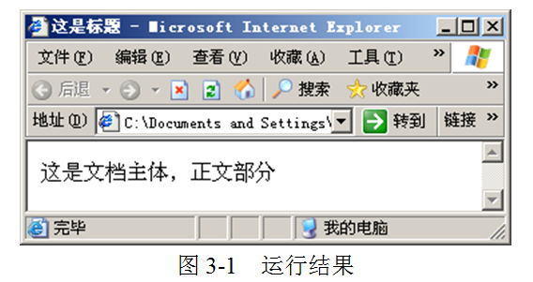
3.1 任务1 引入性案例
1．书写HTML文本
2．保存
3．运行
注意：“<”、“>”、“/”等字符都是英文半角字符。

Slide 6
3.2 任务2 HTML的基本结构
任务描述：一个完整的HTML文件包括标题、段落、列表、表格以及各种嵌入对象，这些对象统称为HTML元素。在HTML中，使用标记或标签（tag）来分割并描述这些元素。因此，HTML文件就是由各种HTML标记和元素组成的。
任务目标：了解并掌握HTML的基本结构

Slide 7
3.2 任务2 HTML的基本结构
<html>
<head>
头部信息
</head>
<body>
文档主体部分
</body>
</html>
<head>和</head>之间是文档的头部信息，如文档标题
最外层的标记
从<html>开始，到</html>结束
<body>和</body>之间包含文档的正文内容

Slide 8
3.3.1 文本控制
1．字体控制
文本控制主要用于控制文字的字体大小、颜色，这些可以通过<font>标签实现。
<font>标签的主要格式如下：
<font face = 字体类型 size = 字体大小 color = 颜色值 style = 样式>……</font>

Slide 9
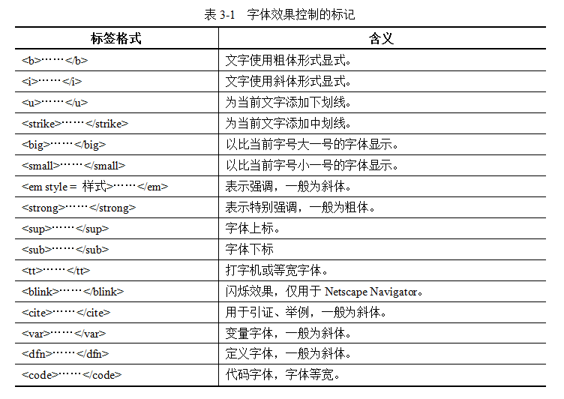
3.3.1 文本控制
为了让文字富有变化，或者为了着意强调某一部分，HTML提供了一些标签产生这些效果，现将这些标签的常用格式如表3-1所示。

Slide 10
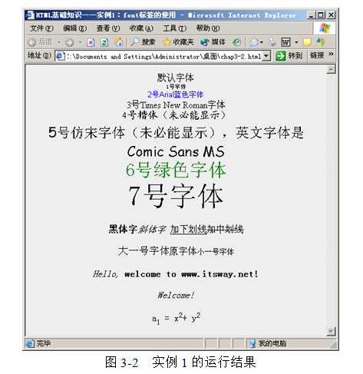
3.3.1 文本控制
实例1：阅读下面代码，了解<font>标签的使用。运行结果如图2-2所示。

Slide 11
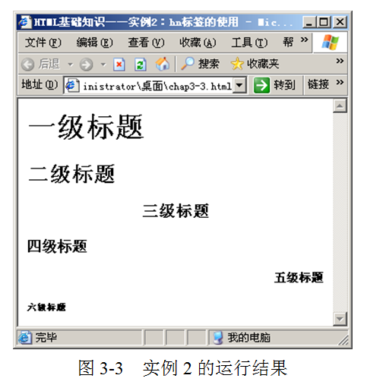
3.3.1 文本控制
2．标题
一般文章都有标题、副标题、章和节等结构，HTML中也提供了相应的标题标记<hn>和</hn>，其中n为标题的等级。HTML一共提供六个等级的标题，分别从<h1>到<h6>。n越小，标题字号就越大，主要格式为：
<hn align = 对齐方式>……</hn>
实例2：<hn>的使用，代码如下，运行结果如图3-3所示。

Slide 12
3.3.2 版面风格控制
1．网页整体风格控制
对页面整体风格的控制主要通过<body>标签的相关属性实现，常用的属性主要有：
（1）bgcolor属性（2）text属性
（3）background属性
（4）bgproperties属性
（5）Link、VLink和ALink属性

Slide 13
3.3.2 版面风格控制
2．分段和换行控制
（1）分段标记（<p>）
（2）换行（<br>）和禁止换行标记（<nobr>文本</nobr>）
3．预格式化文本（<pre>文本块</pre>）
4．画线（ <hr> ）
<hr size = 宽度 width = 长度 align = 对齐方式 color = 颜色 noshade>

Slide 14
3.4 任务4 图像、超链接、表格
任务目标及任务描述：一个优秀的网页往往是绚丽缤纷的，图像自然必不可少。想让多个网页相互连接在一起，实现网页和网页的互动，超链接就起到了举足轻重的作用。信息在表格中显示，将带来清晰、明确、简单、大方的效果，表格的作用就得到了体现。该任务的职责就是要解决图像、超链接以及表格方面的问题。

Slide 15
3.4.1 图像与超链接
1．图像标记
<img>标记的主要语法为：
<img src = 图像文件的地址 alt = 文字 border = 边框宽度 width = 图像宽度 height = 图像高度 align=对齐方式>

Slide 16
3.4.1 图像与超链接
2．超链接
（1）定义超链接
<a href = 本机上带绝对或相对路径的文件名 target = 目标>……</a>
或者：
<a href = Internet上的带URL的文件名 target = 目标>……</a>

Slide 17
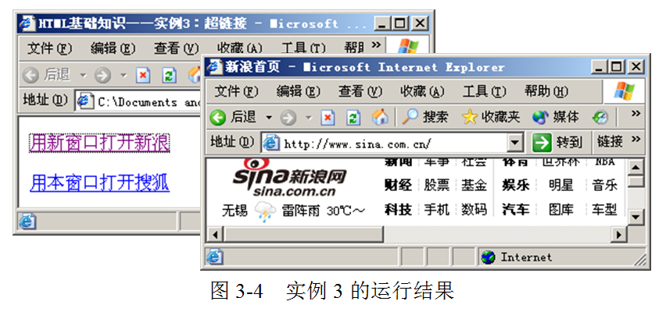
3.4.1 图像与超链接
实例3：最简单的超链接应用，代码如下，运行结果如图3-4所示。

Slide 18
3.4.1 图像与超链接
（2）定义描点
当创建的网页内容多、页面很长时，还可以在网页内跳转，此时就要定义“锚（anchor）”。
定义锚的主要语法为：
<a name = 锚名>文字</a>
定义了锚之后，就可以用下面的语法格式进行跳转了：
<a href = "#锚名">链接的文字</a>

Slide 19
3.4.2 表格
<table>
<tr>
<td>单元格内的文字</td>
<td>单元格内的文字</td>
……
<td>单元格内的文字</td>
</tr>
……
</table>
1．表格的基本语法格式
2．<table>标记
3．<tr>标记
3．<td>标记
<tr align = 对齐方式 valign = 垂直对齐方式 height = 行高 background = 背景图案 bgcolor = 背景色 bordercolor = 边界颜色 bordercolordark = 边界背光部分的颜色 bordercolorlight =边界向光部分的颜色>
……
</tr>
<td width = 宽度 height = 高度 align = 水平对齐方式 valign = 垂直对齐方式 height = 行高 background = 背景图案 bgcolor = 背景色 bordercolor = 边界颜色 bordercolordark = 边界背光部分的颜色 bordercolorlight =边界向光部分的颜色 colspan = 跨列数 rowspan = 跨行数 nowrap>
……
</td>
<table align = 对齐方式 bgcolor = 表格背景色 border = 边界宽度 bordercolor = 边界颜色 height = 表格高度 width = 表格宽度 cellpadding = n cellspacing = n nowrap>
……
</table>

Slide 20
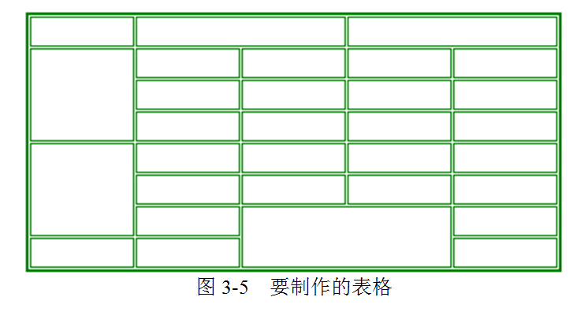
3.4.2 表格
实例4：使用HTML语言绘制如图3-5所示的表格。代码如下。

Slide 21
3.5 任务5 HTML的表单
任务目标及任务描述：表单是浏览者与网站实现互动的重要手段，它的主要功能是收集网站所需的信息。例如，当在网上申请电子邮件信箱时，就需要填写表单。如何制作表单就是该任务就要解决的问题。

Slide 22
3.5.1 表单的定义
要创建表单，需要使用<form>和</form>标记，在它们之间的一切都属于表单的内容。其语法格式为：
<form name = 表单名 action = 表单处理程序或网页 method = "get"或"post" target = 目标窗口的打开方式 enctype = MIME类型>
表单内容
</form>

Slide 23
3.5.2 文本框控件
1．单行文本框
<input type = "text" name = 控件名称 size = 控件长度 maxlength = 最长输入字符数 value = 初始值>
2．密码文本框
<input type = “password" name = 控件名称 size = 控件长度 maxlength = 最长输入字符数 value = 初始值>
3．多行文本框
<textarea name = 控件名称 value = 初始值 rows = 行数 cols = 列数></textarea>

Slide 24
3.5.3 单选按钮和复选框
1．单选按钮
<input type = "radio" name = 控件名称 value = 单选按钮的取值 checked>
2．复选框
<input type = "checkbox" name = 控件名称 value = 复选框的值 checked>

Slide 25
3.5.4 下拉菜单和列表
1．下拉菜单
2．列表
<select name = 控件名称>
<option value = 选项值1 selected>显示内容1</option>
<option value = 选项值2>显示内容2</option>
……
<option value = 选项值n>显示内容n</option>
</select>
<select name = 控件名称 size = 显示的项数 multiple>
<option value = 选项值1 selected>显示内容1</option>
<option value = 选项值2>显示内容2</option>
……
<option value = 选项值n>显示内容n</option>
</select>

Slide 26
3.5.5 按钮
1．普通按钮
<input type = "button" name = 控件名称 value = 按钮值 onclick = 处理程序>
2．提交按钮
<input type = "submit" name = 控件名称 value = 按钮值>
3．重置按钮
<input type = "reset" name = 控件名称 value = 按钮值>

Slide 27
3.5.6 图像域、隐藏域和文件域
1．图像域
<input type = "image" src = 图像文件地址 name = 控件名称>
2．隐藏域
<input type = "hidden" name = 控件名称 value = 提交的值>
3．文件域
<input type = "file" name = 控件名称>

Slide 28
3.5.7 分组标记
1．<fieldset>和<legend>成对标记
2．<optgroup>成对标记

Slide 29
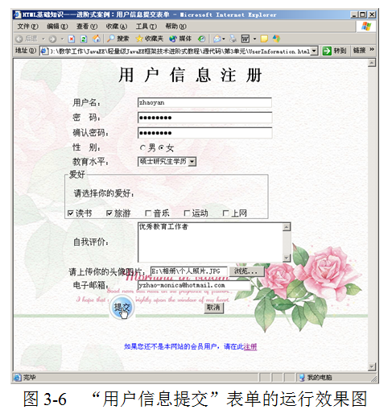
3.6 任务6 进阶式案例——用户信息提交表单
任务描述及任务目标：使用任务3至任务5中讲述的知识点，完成运行效果如图3-6所示的“用户信息提交”的表单，该表单中应包含任务5中讲述的表单界面对象。
单行文本框
单选按钮
密码框
下拉菜单
分组标记
复选框
多行文本
文件域
精美背景图
单行文本框
图像按钮
取消按钮
超链接

Slide 30
总结
本章首先通过引入性案例讲述了HTML的基本格式和书写方法。为了能使页面内容丰富，任务3至任务5讲述了HTML的各个标签，涵盖了文本及版面风格的控制，图像、超链接、表格、表单等知识。最后通过进阶式案例向读者展示了学习的成果，该案例不仅仅是HTML的各个知识点的应用，也是对本章知识的总结，实现进阶。

